Slide 1
建議扶輪社籌備過程
主講人: 李博信前社長 PP Marian
國際扶輪3520地區PDG DENS提供

Slide 2
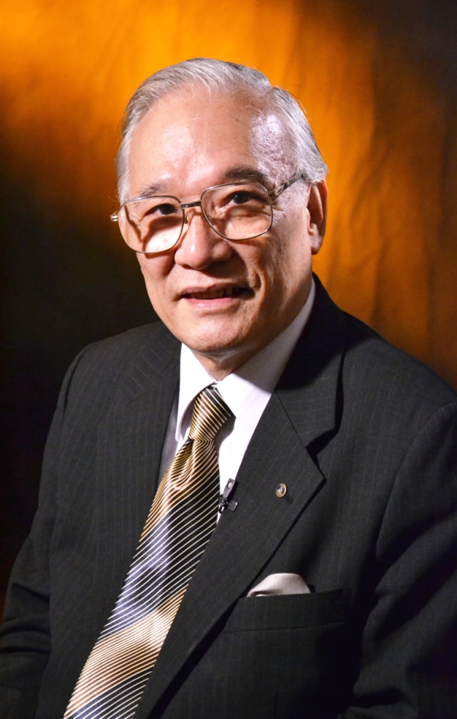
主講人
李 博 信
Rtn. Marine
台北中山扶輪社前社長
地區總監特別顧問

Slide 3
理事會通過輔導新社
召開輔導新社籌備會/輔導委員與核心社友
察看新社場地/輔導委員與核心社友
發函總監辦事處、地區擴展主委、助理總監本社籌組新社函
發函輔導社社友推薦新社友人選
理事會通過撥結餘款○萬元于新社
輔導新社秘書處察看場地
登報—招募新社友 ○○報
第一次發函輔導委員
發函國際扶輪中華民國總會/發予證明書

Slide 4
新社第一次籌備會議
準備Main Table、扶輪旗、口號旗、籌備會員名牌、簽到本、演講資料
會後Email或Fax新社第二次籌備會議通知
講題：認識扶輪

Slide 5
新社第二次籌備會議
與第一次間隔1 or 2週
講題：認識扶輪
寄入社調查表
會後Email或Fax新社第三次籌備會議通知(函內容附第一次籌備會議內容及回郵信封乙個)

Slide 6
新社第三次籌備會議
與第二次間隔1 or 2週
講題：認識扶輪
準備市政府發起人資料(現場收)
1.入社調查表
2.相片,個人及寶眷大頭照
3.身份證影印本
4.設籍台北市印章30枚
會後Email或Fax新社第四次籌備會議通知

Slide 7
新社第四次籌備會議
與第三次間隔1 or 2週
新社第四次籌備會議
講題：認識扶輪
繼續收集市政府發起人資料
※ 會後Fax新社第五次籌備會議通知
※ 會後召開新社形象設計(準備社刊、社旗、大小信封、名牌)
※ 召開第一次新社形象設計會議
製作三角職務牌(製程14天)

Slide 8
新社第五次籌備會議
講題：認識扶輪
形象造形設計初稿完成
會後召開第二次新社輔導委員會議
決定理事人數 / 準備新社章程細則
章程細則內容
審核創社社員 / 創社社員正確名單
發函台北市政府發起人名冊;並函告臨時社第一次會議(附上○○報招募新社友)
函告DG、擴展主委、助理總監本社將舉行臨時社第一次會議

Slide 9
臨時社第一次會議
講題：認識扶輪
會後召開第三次輔導委員會議
會後召開新社形象設計委員會
發函市攻府臨時社第二次會議暨會員大會
○○以前發函市政府－發起人名冊
(年滿20歲;30人以上)

Slide 10
臨時社第二次會議
通過章程、細則並舉行會員大會
選舉社長等職員與理事
本星期內召開第一次臨時理事會
新社Key Person於會議之前先行與總監特別代表溝通人選
製作扶輪小社旗及名牌、扶輪活動旗、社刊封面—15個工作天

Slide 11
臨時社第三次會議
函告總監、助理總監本社將舉行 臨時社成立大會

Slide 12
臨時社第四次會議
台北○○臨時扶輪社成立典禮
輔導社與○○臨時扶輪社聯合例會
出版第一期社刊
扶輪小社旗、名牌、徽章、五次籌備會100%出席名單、新任理事及主委名單

Slide 13
授證儀式之籌備
主講人: 李博信前社長 PP Marian
國際扶輪3520地區PDG DENS提供

Slide 14
授證儀式之籌備 日期及地點
實際授證僅是一種儀式，但卻十分重要。
在選定日期時:
要有足夠的時間來籌劃節目，招待以及地區方面宣傳。
儘可能不要和地區內其他重大事件日期互相衝突，以便其他社社員及其家屬皆能參加。
會議地點之選擇當然須視設備是否完整，以及預定出席人數來作決定，尤其要特別注意的設備：如擴音器，揚聲器，桌椅及其他必要物品是否齊全可用。
Notes:
日期及地點
日期、地點：地區總監在特別代表及幾位新職員的合作之下，決定會議時間、地點，並安排會議場所。在國際扶輪核准為會員社後，這臨時團體即成為正式扶輪社，因此，實際授證僅是一種儀式，但卻十分重要。在選定日期時，須注意要有足夠的時間來籌劃節目，招待以及地區方面宣傳。事實上，對這個新的團體而言，如能給予他們在授證會議前幾週像一個扶輪社一般的相聚，應是一個大好機會。日期之挑選可能不要和地區內其他重大事件日期互相衝突，以便其他社社員及其家屬皆能參加。會議地點之選擇當然須視設備是否完整，以及預定出席人數來作決定，尤其要特別注意的設備：如擴音器，揚聲器，桌椅及其他必要物品是否齊全可用。
費用預算：會議費用不得有紅字出現，乃是非常重要。一切費用均須包括在晚餐餐費中，因此餐費價格要較實際來得高些，以充裕經濟，但要儘可能使費用合理。在編列預算時，重要的是要預估出席人數及每餐的實際費用，其他也要準備的是如：程序表、餐票、座位卡，邀請書、宣傳資料及其他項目之印刷等。紀念品、節目費用、其他費用。
地區內扶輪社之邀請：邀請書寄出之時間，必須使各社有足夠在兩次例會中宣佈的時間。邀請書中要註明日期、時間、地點、預定之單價，並說明發表主要演講人選之資料，並且要註明接受預約報名的最後時限，秘書必須通知指定人士告預約人數，附寄回郵的信封可鼓勵各社早日回答，鼓勵各社保證付款或寄來支票支付所有參加人士餐費。

Slide 15
授證儀式之籌備 程序
默禱
致歡迎詞/唱扶輪歌曲
晚餐
介紹主桌來賓(主客)
介紹各社來訪社友
音樂
演說(由地區總監或其他資深扶輪社員擔任)
地區總監頒發證書
新社社長致詞並接受證書
介紹新社社員及社員夫人
友社贈送禮物
地區總監或特別代表致謝詞
閉會
Notes:
整個議程應以增進相識，聯誼及灌輸扶輪理想和宗旨給新的扶輪一群來策劃。會議應是一個愉快但極莊嚴的場合，若場地許可的話，應安排會前接待及聯誼時間。新扶輪社社員伉儷應配合帶不同顏色的徽章以與來賓有所區別。
邀請扶輪社員來做主要演說時，人選應特別注意，這位演說社員必須要有良好的扶輪服務背景，他才能擔任一次激勵性的扶輪演說。習慣上由特別代表或輔導社社長宣佈開會，並繼續擔任主持人。他必須讓每位參與者確切知曉他們要做何事及其時間限制，要預先送一份議程給每位參與會議節目者。
下列是建議性會議議程概要：
默禱
致歡迎詞，唱扶輪歌曲
晚餐
介紹主桌來賓(主客)
介紹各社來訪社友
音樂
演說(由地區總監或其他資深扶輪社員擔任)
地區總監頒發證書
新社社長致詞並接受證書
介紹新社社員及社員夫人
友社贈送禮物
地區總監或特別代表致謝詞
閉會
節目單(授證特刊)：應編印節目單或授證特刊作為授證紀念，歷史性文件，不必太精美或昂貴，可向國際扶輪秘書處索取此種節目單樣本。

Slide 16
授證儀式之籌備 宣傳
使社區能對扶輪社及新社有一個瞭解，應向地方報紙及電台發佈新聞消息。秘書就會收到下列宣傳資料：
1.由新社填地方消息的一份建議發佈的故事。
2.扶輪社徽章圖樣及其意義。
3.介紹扶輪社創辦人及RI社長及秘書長照片及其傳記。
4.建議發佈社論。
5.這就是扶輪社(This is Rotary)。
貴賓：邀請地區內所有地方富紳及前任及現任國際扶輪職員，並一定把他們的大名刊出發表。
新聞報紙及電台介紹：
贈給新社之禮物：通常輔導社會贈送新社禮物。
Notes:
宣傳
使社區能對扶輪社及新社有一個瞭解，應向地方報紙及電台發佈新聞消息。一旦新社為國際扶輪核准，秘書就會收到下列宣傳資料：
1.由新社填地方消息的一份建議發佈的故事。
2.扶輪社徽章圖樣及其意義。
3.介紹扶輪社創辦人及國際扶輪社長及秘書長之照片及其一生傳記。
4.建議發佈社論。
5.這就是扶輪社(This is Rotary)。
貴賓：為了介紹為服務所組織的新社，應邀請地區內所有地方富紳及前任及現任國際扶輪職員，並一定把他們的大名刊出發表。
新聞報紙及電台介紹：為了建立良好友善關係應邀請地方新聞經營者或主編以及電台首長參加並發給招待餐券。
贈給新社之禮物：通常輔導社及其他社會贈送新社禮物，如每位創社社員一份國際扶輪名錄、講台、扶輪旗、扶輪襟和徽章等。贈送時都是由地區總監或其特別代表安排。會議主席或司儀在會議開始前要先知道那些扶輪社要贈送禮物，以避免在場未贈禮物發生困窘。

Slide 17
授證儀式之籌備 細節安排
註冊：為了方便介紹起見，要確知每位來賓及其夫人之姓名和所代表之社名。要有足夠的註冊設備可供使用，以免耽擱，主席要有一張有代表參加的名單。
接待委員會：接待人員通常由輔導社社員組成。每位來賓給與個別親切接待是重要。
座位：地區總監、特別代表、輔導社社長，輔導委員、新社社長及秘書。
貴賓及他們的夫人通常坐在主桌，其他桌位的安排對於演講台要有最佳的視聽效果。
其他細節：應該注意其他細節如歌本及其他文獻之放置，擴音裝置、休息室、通風設備，特別來賓的照料，停車問題等。

Slide 18
謝 謝 thanks

